Slide 1
第17章：反射机制
反射与代理设计模式

Slide 2
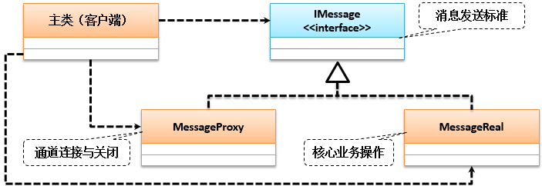
基础代理设计模式
代理设计模式可以有效的进行真实业务与代理业务之间的拆分，让开发者可以更加专注的进行核心业务的实现

Slide 3
动态代理设计模式
动态代理设计模式的最大特点是可以同时为若干个功能相近类提供统一的代理支持，这就要求必须定义一个公共的代理类，在Java中针对于此动态代理类提供了一个公共的标准接口：java.lang.reflect.InvocationHandler，此接口定义如下：
public interface InvocationHandler{ /** * 代理操作方法，可以提供统一的代理支持 * @param proxy 代理对象 * @param method 要执行的目标类方法 * @param args 执行方法所需要的参数 * @return 方法执行结果 * @throws Throwable 方法调用时产生的异常 */ public Object invoke(Object proxy,Method method,Object[] args) throws Throwable ; }

Slide 4
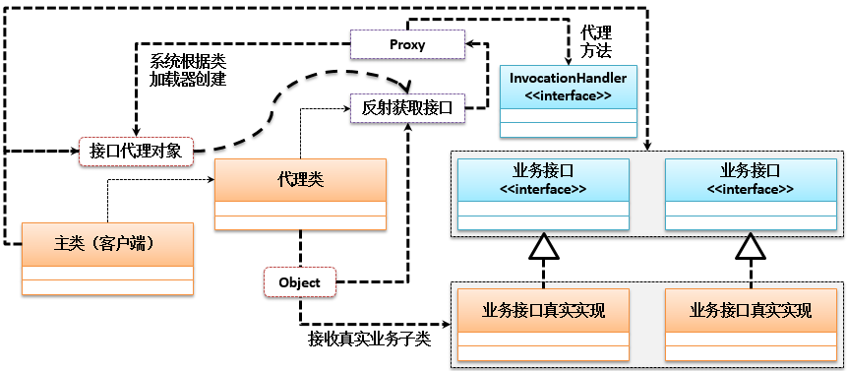
Proxy
java.lang.reflect.Proxy类可以动态创建代理对象：
public static Object newProxyInstance(ClassLoader loader,Class<?>[] interfaces,InvocationHandler h) throws IllegalArgumentException
Notes:
package cn.mldn.demo;
import java.lang.reflect.InvocationHandler;
import java.lang.reflect.Method;
import java.lang.reflect.Proxy;
interface IMessage { // 传统代理设计必须有接口
public void send(); // 业务方法
}
class MessageReal implements IMessage { // 真实实现类
@Override
public void send() {
System.out.println("【发送消息】www.mldn.cn");
}
}
class MLDNProxy implements InvocationHandler { // 代理类
private Object target; // 真实业务对象
/**
* 进行真实业务对象与代理业务对象之间的绑定处理
* @param target 真实业务对象
* @return Proxy生成的代理业务对象
*/
public Object bind(Object target) {
this.target = target; // 保存真实对象
// 依据真实对象的类加载器、实现接口以及代理调用类（InvocationHandler子类）动态创建代理对象
return Proxy.newProxyInstance(target.getClass().getClassLoader(),
target.getClass().getInterfaces(), this);
}
public boolean connect() { // 代理方法
System.out.println("【消息代理】进行消息发送通道的连接。");
return true;
}
public void close() { // 代理方法
System.out.println("【消息代理】关闭消息通道。");
}
@Override
public Object invoke(Object pro, Method method, Object[] args) throws Throwable {
Object returnData = null; // 真实业务处理结果
if (this.connect()) { // 通道是否连接
returnData = method.invoke(this.target, args); // 调用真实业务
this.close(); // 通道关闭
}
return returnData; // 返回执行结果
}
}
public class JavaReflectDemo {
public static void main(String[] args) throws Exception {
IMessage msg = (IMessage) new MLDNProxy().bind(new MessageReal()) ;
msg.send();
}
}

Slide 5
CGLIB实现动态代理设计模式
CGLIB可以基于类继承结构实现代理设计模式
Notes:
package cn.mldn.demo;
import java.lang.reflect.Method;
import net.sf.cglib.proxy.Enhancer;
import net.sf.cglib.proxy.MethodInterceptor;
import net.sf.cglib.proxy.MethodProxy;
class Message { // 操作类
public void send() {
System.out.println("【发送消息】www.mldn.cn");
}
}
class MLDNProxy implements MethodInterceptor { // 代理类（方法拦截）
private Object target; // 真实业务对象
public MLDNProxy(Object target) {
this.target = target ; // 保存真实主题对象
}
public boolean connect() { // 代理方法
System.out.println("【消息代理】进行消息发送通道的连接。");
return true;
}
public void close() { // 代理方法
System.out.println("【消息代理】关闭消息通道。");
}
@Override
public Object intercept(Object proxy, Method method, Object[] args,
MethodProxy methodProxy) throws Throwable {
Object returnData = null; // 真实业务处理结果
if (this.connect()) { // 通道是否连接
returnData = method.invoke(this.target, args); // 调用真实业务
this.close(); // 通道关闭
}
return returnData; // 返回执行结果
}
}
public class JavaReflectDemo {
public static void main(String[] args) throws Exception {
Message realObject = new Message() ; // 真实主体对象
Enhancer enhancer = new Enhancer() ; // 负责代理操作的程序类
enhancer.setSuperclass(realObject.getClass()); // 假定一个父类
enhancer.setCallback(new MLDNProxy(realObject)); // 设置代理类
Message proxyObject = (Message) enhancer.create() ; // 创建代理对象
proxyObject.send();
}
}

